Slide 1
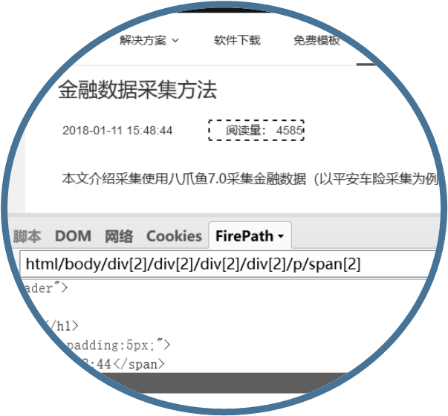
第6章
数据采集器定位方式及云采集

Slide 2
学习目标
掌握XPath 书写方法。
了解云采集功能并学会使用。
在八爪鱼采集器的使用过程中，我们经常需要对网站进行一些有针对性的操作，本章主要帮助使用者在面对各种情况时对规则进行调整，以满足采集需要。

Slide 3
Contents
目录
1
XPath 数据定位
2
云采集

Slide 4
一、XPath 数据定位
1
XPath 语言入门
2
XPath 语言应用

Slide 5
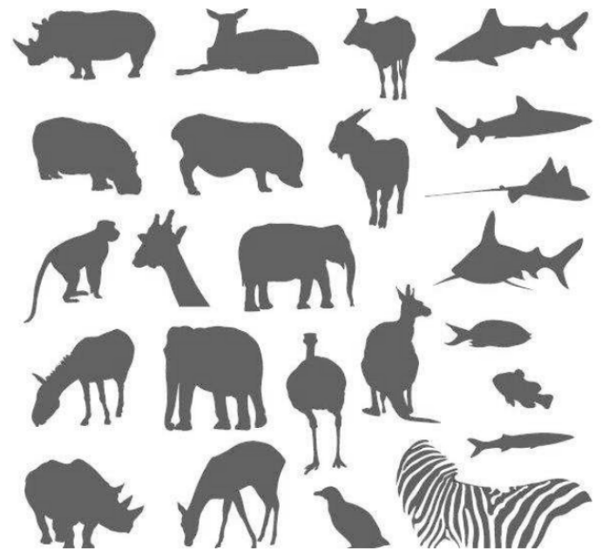
一、XPath 数据定位
1 XPath 语言入门
XPath 语言（XML Path Language，也称XML 路径语言）是网页内容定位语言，它可以帮助采集工具查找网页内容在网页中的位置。
XPath 语言解决的是定位的问题。例如，在图所示的动物定位示例中，告诉对方需要关注哪一只动物。以大象为例，可以描述的要素如下：
名称：大象
位置：第三排第三个
特征：鼻子比腿长
在干什么：走路
结合各要素，我们可以说：图中第三排第三个是大象，它的鼻子比腿长，看起来正在走路。

Slide 6
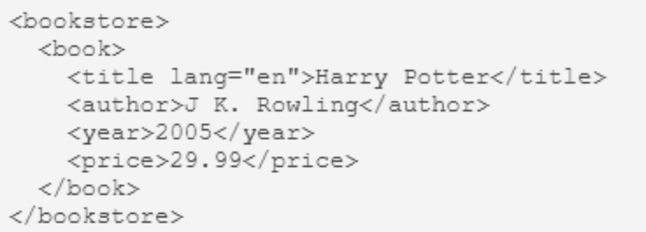
一、XPath 数据定位
1 XPath 语言入门
XPath 语言也由名称、位置、属性、内容构成。示例中的大象描述语句写成 XPath 语言的路径表达式如下：
//图/大象[位置='第三排第三个'][@鼻子长度='比腿长'][text()='走路']
网页文档使用的是超文本标记语言（HyperText Markup Language，HTML）。HTML被设计用来显示网页数据，XPath 就是用来在HTML 中定位元素的。
下图所示的HTML 示例是一个HTML 的部分信息。我们对名称为title 的元素进行定位，XPath 语言的路径表达式如下：
//bookstore/book/title[1][@lang='en'][text()='Harry Potter']

Slide 7
一、XPath 数据定位
1 XPath 语言入门
1.节点
节点是构成网页的基本元素。节点有7 种类型，分别是元素、属性、文本、命名空间、处理指令、注释以及文档（根）节点。
幻灯片7图中的<bookstore>为文档节点，表示这份文档的信息，</bookstore>表示文档节点的结束。<title lang="en">Harry Potter</title>为元素节点，包括元素名称title、元素属性lang、属性lang 的值en、元素的内容Harry Potter，</title>表示元素的结束。其中，lang="en"为属性节点。
幻灯片6图中，整张图片类似文档节点，图片中包含所有动物，每个动物类似于元素节点，表示各个元素；动物的特征类似属性节点，表示元素的属性信息。

Slide 8
一、XPath 数据定位
1 XPath 语言入门
2.节点关系
节点关系是指节点与节点之间的关系，通过包含与被包含关系区分。
幻灯片7图中，book 元素被bookstore 元素包含，bookstore 元素即book 元素的父节点，book 元素即bookstore 元素的子节点。
title 元素与author 元素在同样的位置，相互之间没有位置推进关系，表示同样被包含在book 元素内，title 与author 元素称为同胞节点。
title 元素包含在book 元素内，同时也包含在bookstore 元素内，book 元素与bookstore元素同时称为title 元素的先辈节点。相对的，book 元素与title 元素称为bookstore 元素的后代节点。
掌握了 HTML 的查看方式后，即可进行XPath 路径表达式的正式书写了。

Slide 9
一、XPath 数据定位
1 XPath 语言入门
3.Xpath 路径表达式
（1）选取节点
使用“/”或“//”来选取元素，使用“@”来选取属性、“/..”选取父元素、“/.”选取元素自身、“/*”选取任何元素。
“//”表示不论该元素在Html 中的任何位置，均选取该元素。
“/”用于选择某一元素的子元素，不能跨多层关系进行选择。
“@”用来表示属性，需写在属性前方。
“/..”选取父元素，其中“..”表示父元素。“/.”选取元素自身，其中“.”表示元素自身。
“/*”选取某元素下的所有子元素，
“//*”选取某元素下的所有后代元素。
（2）谓语
谓语用来查找某个特定的节点或包含某个指定的值的节点。谓语对元素的位置、属性及内容做限制，只要符合限制的元素，使用中括号“[ ]”表示。

Slide 10
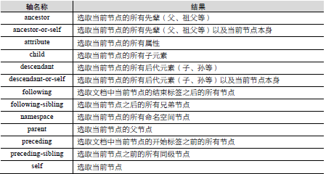
一、XPath 数据定位
1 XPath 语言入门
3.Xpath 路径表达式
（3）XPath 轴
通过节点关系对节点进行选择。个别情况下，我们需要通过一个节点来选取与之相关的其他节点，这时需要用到XPath 轴。

Slide 11
一、XPath 数据定位
1 XPath 语言入门
4.XPath 函数
（1）文本函数：Text()，主要功能为选中指定文本内容的元素。
（2）包含函数：contains(参数1,参数2)，主要功能为选中参数1 中包含参数2 中内容的元素。
（3）最后位置函数：last()，主要功能为选中同胞元素中最后一位的元素。
（4）位置函数：position()，主要功能为描述元素在同胞元素中的位置。

Slide 12
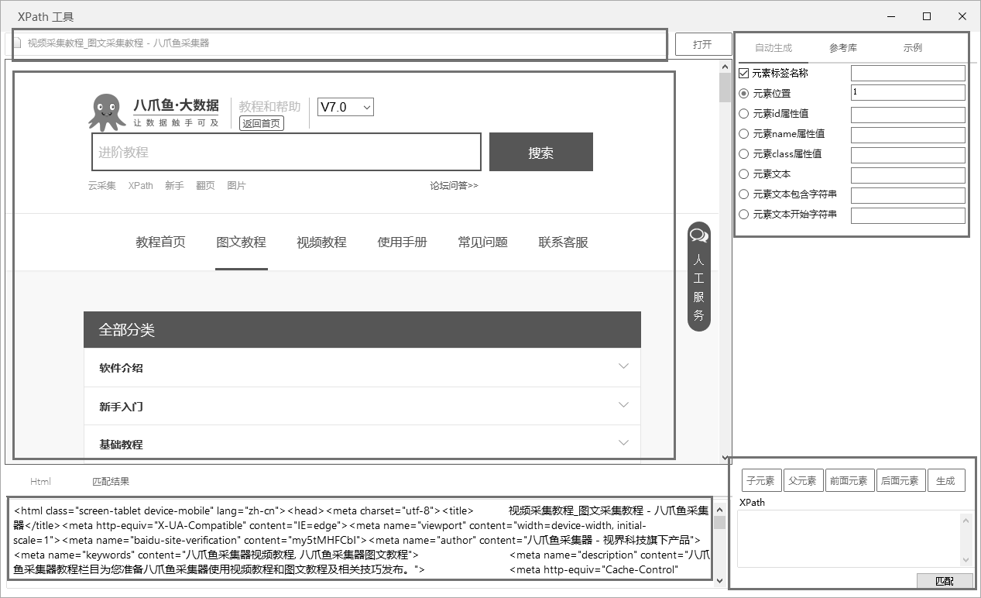
一、XPath 数据定位
2 XPath 语言应用
1.XPath 工具的使用
XPath 工具是八爪鱼采集器内置的一款XPath 路径表达式工具，在用户编写不熟练的情况下，XPath 工具可以帮助用户熟练地编写XPath 路径表达式。
在软件首页的工具箱或者提取字段中自定义定位元素方式里都可以找到 XPath 工具。
XPath 由5 部分组成，左侧分别为链接地址、浏览器页面、Html 源码页面，右侧分别为定位参数页面与XPath 生成页面。

Slide 13
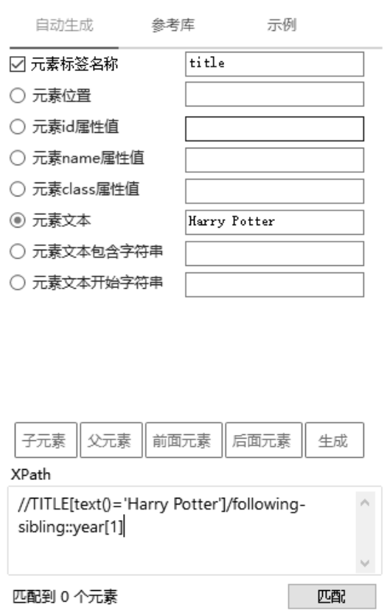
一、XPath 数据定位
2 XPath 语言应用
1.XPath 工具的使用
在定位参数中，选择需要输入的参数类型，输入内容，单击下方的“生成”按钮即可生成XPath 路径表达式。图中输入元素名称为“title”，元素文本为“Harry Potter”，生成后内容为“//TITLE[text()='Harry Potter']”，然后单击“后面元素”按钮，八爪鱼采集器生成的XPath ：
//TITLE[text()='Harry Potter']/following-sibling::路径表达式
输入希望查找的元素 year[1]，便生成了寻找文本内容为Harry Potter 的title 元素后面第一个year 元素的XPath 路径表达式：
//TITLE[text()='Harry Potter']/following-sibling::year[1]
生成XPath 后，单击下方的“匹配”按钮，即可在左侧Html 源码页面查看匹配结果。

Slide 14
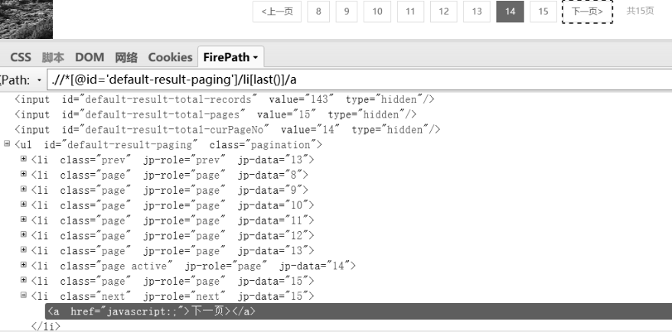


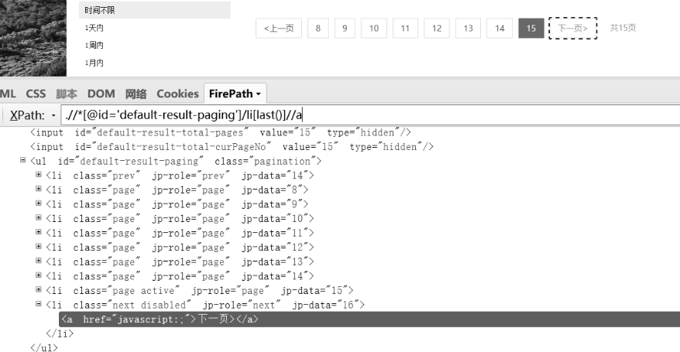
一、XPath 数据定位
2 XPath 语言应用
2.XPath 应用场景
（1）翻页
采集器可以通过翻页采集网页内所有页数的数据，常见的翻页方式有两种。
场景 1：循环单击“下一页”按钮进行翻页
可能存在的问题：在最后一页 XPath 依然选择“下一页”持续翻动。
应用方法：单击“下一页”按钮后在“操作提示”面板中选择“循环点击下一页”或“循环点击单个元素”选项，并限定循环中的XPath 不会在最后一页进行翻动。
翻页 XPath 场景如图所示，该网站输入框中XPath 在最后一页依然可以匹配到下一页，采集工具也依然会对下一页进行点击。

Slide 15


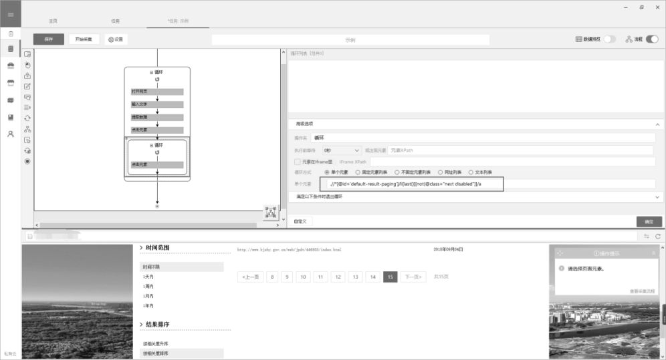
一、XPath 数据定位
2 XPath 语言应用
2.XPath 应用场景
（1）翻页
对比翻页的li 元素我们可以发现，在最后一页时，“下一页”的class 属性发生了变化，由“next”变成了“next disabled”，我们可以借此特征，使li 属性值为“next disabled”时，不匹配下一页的a 元素。最后我们得出的XPath 应当是：
//ul[@id='default-result-paging']/li[last()]
[not(@class="next disabled")]/a
循环翻页XPath 应用如图所示。在采集器任务中选中循环翻页的循环，使其被虚框包围，在右侧的“单个元素”参数框中输入最后得出的XPath，可以看到在最后一页的循环列表内没有选中下一页，表明采集器在翻动到最后一页时会停止翻页。

Slide 16
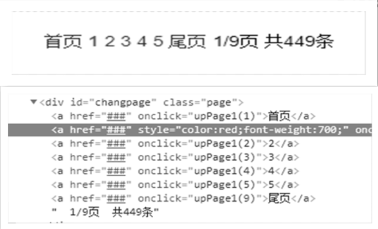
一、XPath 数据定位
2 XPath 语言应用
2.XPath 应用场景
（1）翻页
场景2：使用当前页的下一页页码进行翻页可能存在的问题：当前网页没有“下一页”按钮，只能通过单击页码进行翻页，XPath轴翻页场景如图所示。应用方法：使用 XPath 匹配当前页码后面一页的页码，单击进行翻页。
在XPath 轴的知识点讲解中，我们使用过场景2 的例子，通过分析，我们得出当前页码的XPath 为：
//div[@id='changpage']/a[@style]
单击“后面元素”按钮，当前页码后面一页的XPath 为：
//div[@id='changpage']/a[@style]/following-sibling::a[1]
得出需要的XPath 之后，我们同样在循环翻页的循环中，将XPath 输入“单个元素”的文本框内，单击“确定”按钮完成修改。

Slide 17

一、XPath 数据定位
2 XPath 语言应用
2.XPath 应用场景
（2）点击
采集网页数据时，时常涉及不同网页之间数据的采集，我们需要采集一部分数据后，通过超链接点击进入另一页面进行剩余部分的采集，这时候就需要用到点击操作。
场景 3：点击进入详情页
可能存在的问题：采集器生成的循环 XPath 不是点击元素。
应用方法：修改“点击元素”模块右侧的“单个元素”文本框内的 XPath，使“点击元素”操作配合循环完成点击。

Slide 18
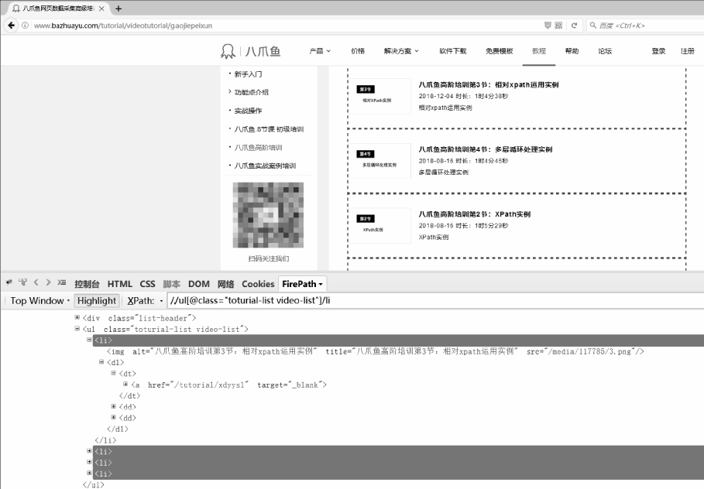
一、XPath 数据定位
2 XPath 语言应用
2.XPath 应用场景
（2）点击
列表页 XPath 场景如图所示，当前XPath 为：
//ul[@class="toturial-list video-list"]/li
选中的内容为网页中虚框包围的四块内容，如何在不改变循环XPath 的情况下点击各块内容的标题？
首先，我们找到四块标题的 XPath 为：
//ul[@class="toturial-list video-list"]/li/dl/dt/a
标题包含在各块内容中，各块内容是标题的先辈元素，标题的XPath 可以看成由两部分组成，分别为各块内容XPath 加上标题相对于各块内容的部分，如下：
//ul[@class="toturial-list video-list"]/li+/dl/dt/a
其中，“/dl/dt/a”部分叫作相对XPath，相对于标题的完整XPath，相对XPath 可以拼接在循环XPath 即加号前的部分，共同组合为完整的XPath。

Slide 19
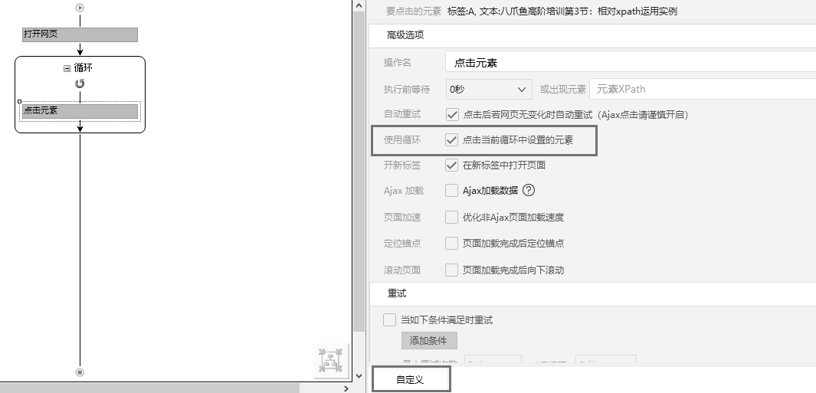
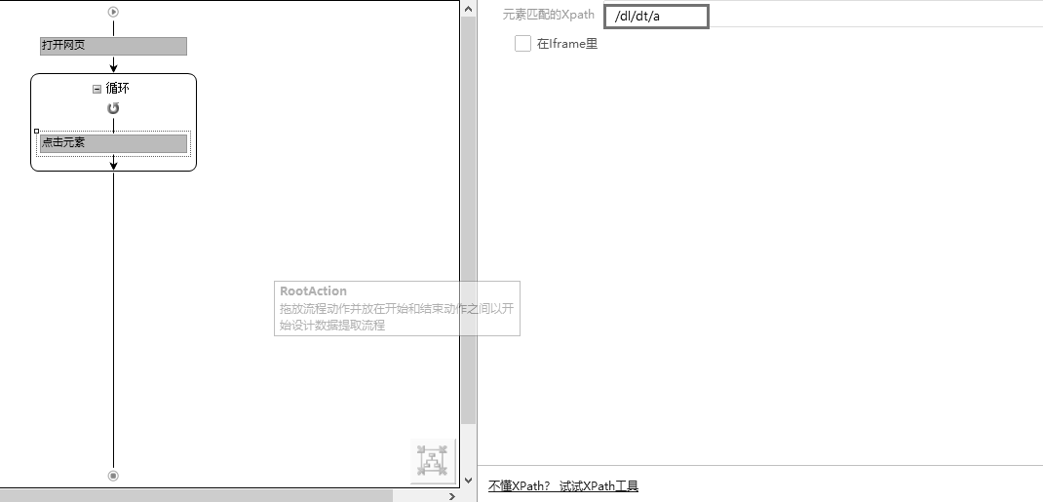
一、XPath 数据定位
2 XPath 语言应用
2.XPath 应用场景
（2）点击
“点击元素”的相对XPath 配置如图所示。选择“点击元素”模块，在右侧参数区域中选中“使用循环”右侧的“点击当期循环中设置的元素”复选框，单击下方的“自定义”按钮，然后在“元素匹配的XPath”文本框中输入相对XPath，单击“确定”按钮保存即可。

Slide 20
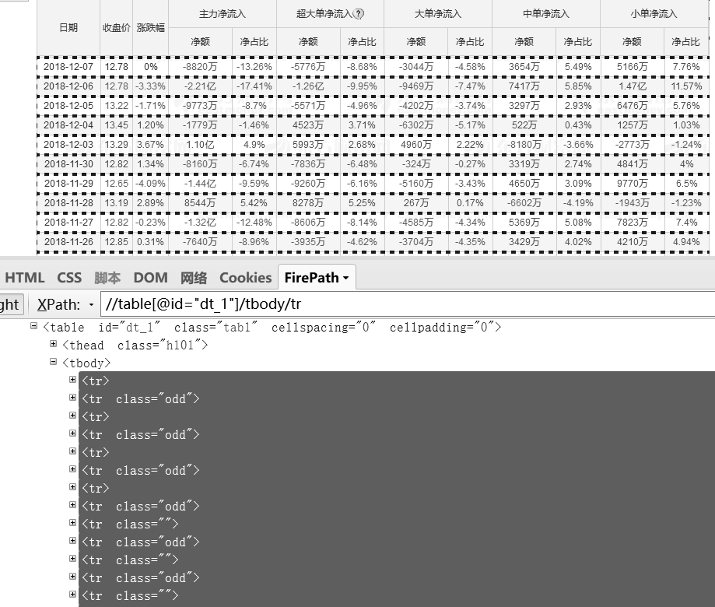
一、XPath 数据定位
2 XPath 语言应用
2.XPath 应用场景
（3）循环
场景 4：循环对多个元素进行操作
可能存在的问题：八爪鱼采集器无法选中表格网页的一整行内容。
应用方法：可以选中整块操作内容时，直接单击复数内容生成循环；无法单击整块内
容时，在循环中填入XPath 进行选中。
表格网页的 XPath 应用如图所示，可以找到表格内每一行内容的XPath 如下：
//table[@id="dt_1"]/tbody/tr

Slide 21
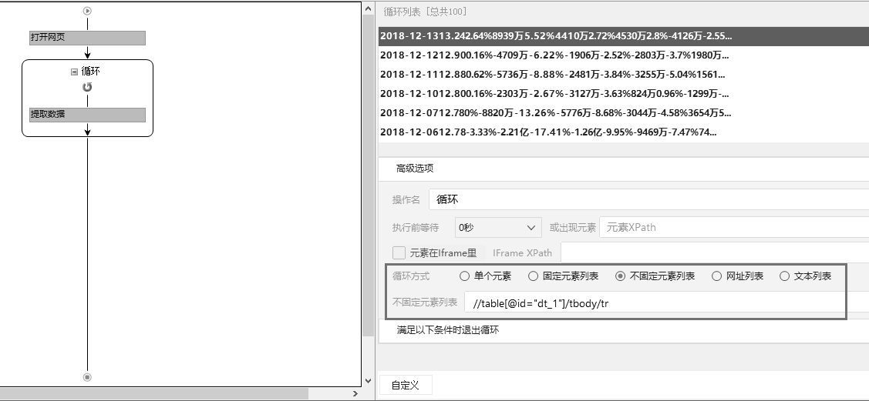
一、XPath 数据定位
2 XPath 语言应用
2.XPath 应用场景
（3）循环
循环XPath 应用如图6.13 所示。选中循环后，在右侧参数栏中选中“不固定元素列表”单选项，输入XPath，便可以完成对表格网页各行数据的循环，然后配合“提取数据”模块即可完成表格网页数据的提取。

Slide 22
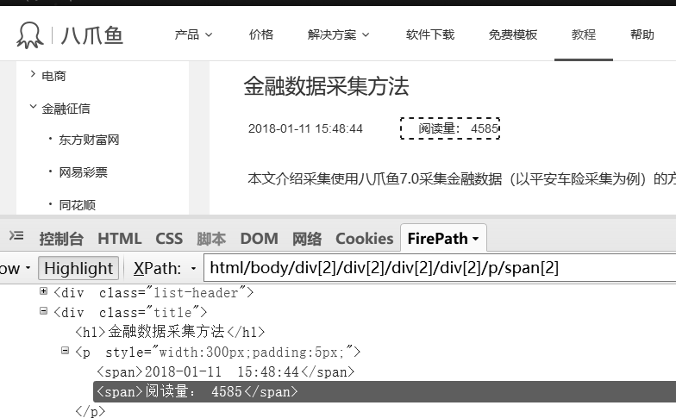
一、XPath 数据定位
2 XPath 语言应用
2.XPath 应用场景
（4）提取
场景 5：提取内容XPath 位置修改可能存在的问题：提取内容位置不固定。
应用方法：将八爪鱼采集器生成的通过位置定位方式修改为可以满足需求的方式。
网页元素位置如图所示，存在部分文章，时间后跟随的有作者或者来源等信息，
如果通过“//div[@class="title"]/p/span[2]”进行定位，则部分阅读量不在第2 位的元素会发生
定位错误，导致采集错误信息，此时我们可以通过以内容文本定位的方式，XPath 如下：
//div[@class="title"]/p/span[contains(text(),'阅读量')]
此时不论阅读量的span 元素在p 标签的什么位置，都可以完成定位。

Slide 23
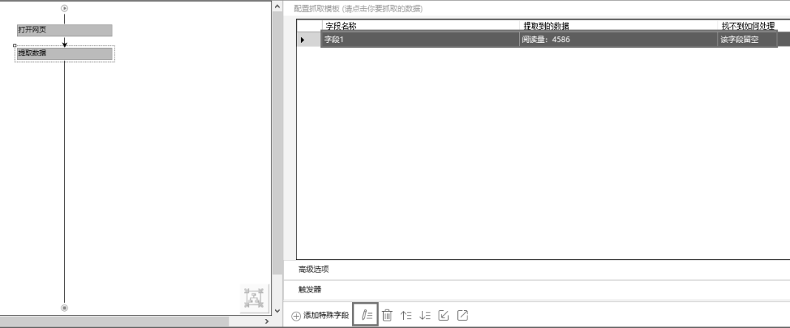
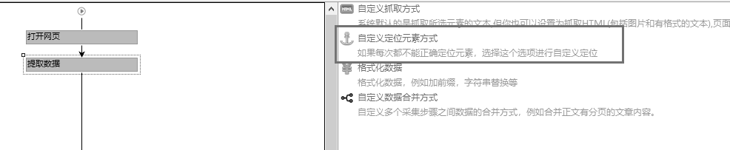
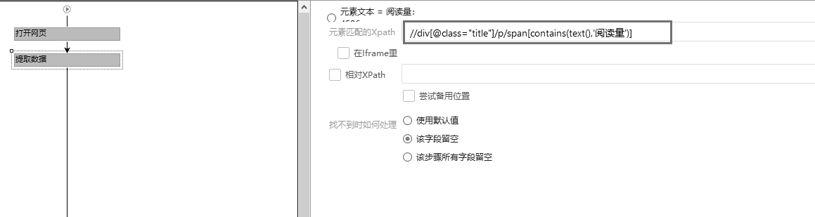
一、XPath 数据定位
2 XPath 语言应用
2.XPath 应用场景
（4）提取
提取数据XPath 修改如图所示。选中“提取数据”模块后，在右侧的参数栏选中需要修改的字段，单击“自定义数据字段”按钮，选择自定义定位元素方式，输入XPath，即可将阅读量的提取由位置定位改为内容定位。

Slide 24
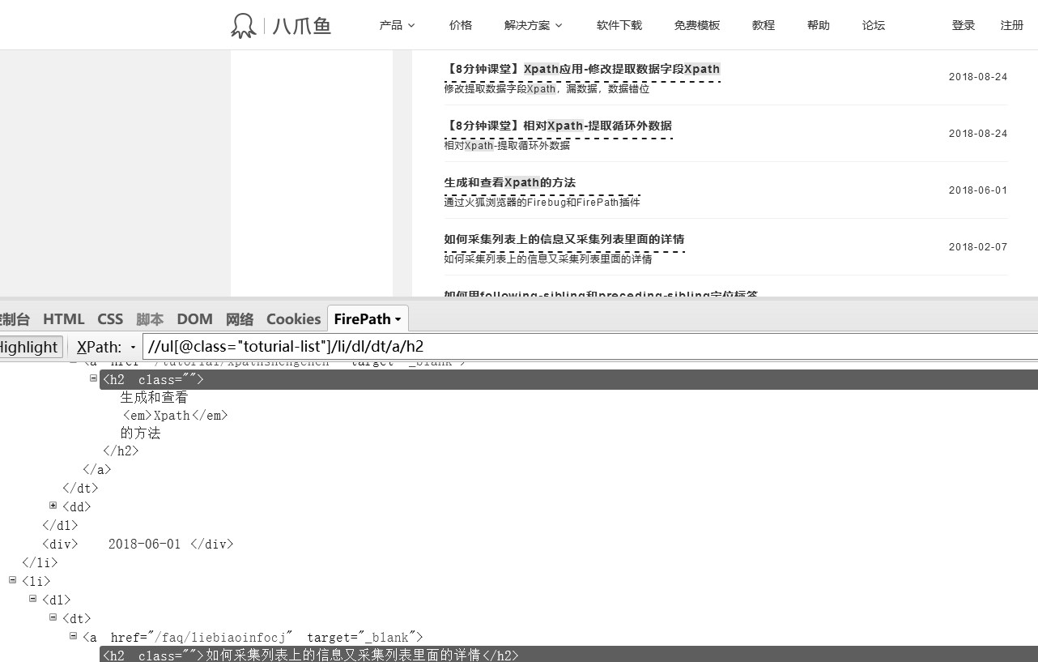
一、XPath 数据定位
2 XPath 语言应用
2.XPath 应用场景
（5）判断条件
场景 6：只需要点击进入符合要求的标题
可能存在的问题：网页列表中存在不符合要求的标题，不想对这部分标题进行点击。
应用方法：使用“判断条件”模块符合要求才进行点击操作。
列表页筛选如图所示。标题中有搜索关键词XPath 的标题才需要进行点击，没有关键词的不需要点击。
可以发现，有搜索关键词的标题在h2 元素下有子元素em，而没有关键词的则没有，可以根据 这一特点写出有关键词的标题XPath 如下：
//ul[@class="toturial-list"]/li/dl/dt/a/h2/em/../..
由于a 元素表示标题的超链接，点击必须定位a 元素才可以进行点击，这里也定位到a 元素。

Slide 25
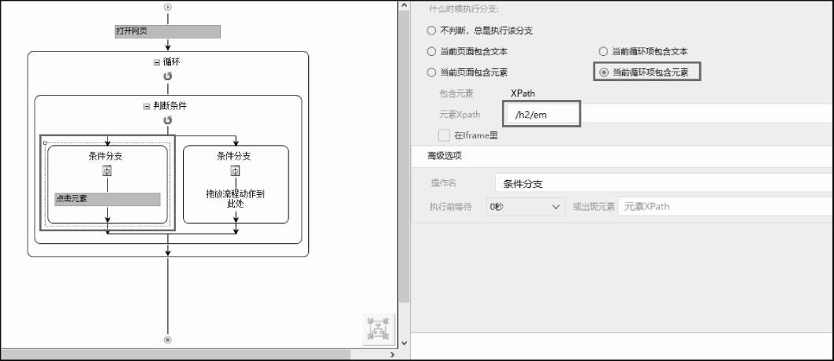
一、XPath 数据定位
2 XPath 语言应用
2.XPath 应用场景
（5）判断条件
判断条件 XPath 应用如图6.17 所示。循环定位所有标题a 元素，在循环后先进入“判断条件”模块，选择判断条件左侧的条件分支，在右侧参数栏中选中“当前循环项包含元素”单选项，输入“元素XPath”为“/h2/em”。
相对XPath 是相对于循环内的XPath，即在循环每一个标题时，先查看标题下是否有em 元素，有则进行点击，没有则通过右侧分支，不做任何操作。

Slide 26
Contents
目录
1
XPath 数据定位
2
云采集

Slide 27
二、云采集
1
认识云计算
2
云采集的定义
3
云采集基本设置
4
定时云采集设置
5
查看数据
6
任务排错
7
云采集排错

Slide 28
二、云采集
1 认识云计算
云计算（Cloud Computing）是指通过网络“云”将巨大的数据计算处理程序分解成无数个小程序，然后通过多部服务器组成的系统进行处理和分析这些小程序得到结果并返回用户。云计算将计算分布在大量的分布式计算机上，而非本地计算机或远程服务器中。
云计算好比是从古老的单台发电机模式转向电厂集中供电的模式，它意味着计算能力也可以作为一种商品进行流通，就像煤气、水电一样，取用方便，费用低廉。

Slide 29
二、云采集
2 云采集的定义
云采集是指通过使用八爪鱼采集器提供的服务器集群进行工作，该集群是采取7×24小时的工作状态，时刻都可以进行数据的采集抓取。
在客户端将任务设置为云采集，任务会自动提交到云服务执行，然后可以关闭软件和计算机进行脱机采集，真正地实现无人值守。除此之外，云采集通过云服务器集群的分布式部署方式，多节点同时进行作业，可以提高采集效率，并且可以高效地避开各种网站的
IP 封锁策略。

Slide 30
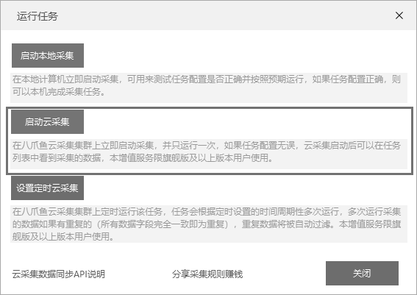
二、云采集
3 云采集基本设置
1.启动云采集
设置好规则后，单击“开始采集”按钮，即可在打开的“运行任务”对话框中单击“启动云采集”按钮，如图所示。

Slide 31
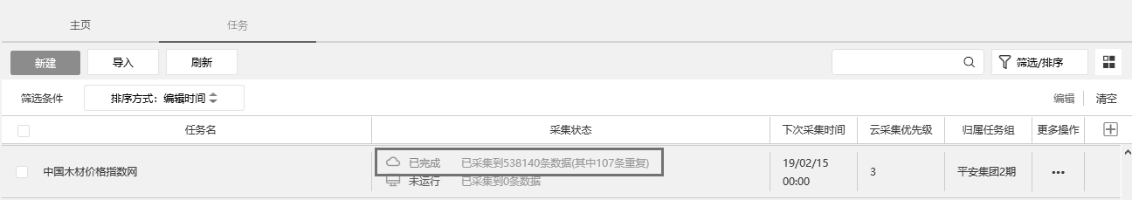
二、云采集
3 云采集基本设置
2.云采集状态设置
云采集状态有未运行、等待运行、运行中、已完成和已停止。
云采集状态及数据量可以在任务界面查看，如图所示。框线内容即为云采集状态及数据量，下方为单机采集状态及数据量。
任务界面右上角的“筛选/排序”选项也可以对不同云采集状态的任务进行筛选查看。

Slide 32
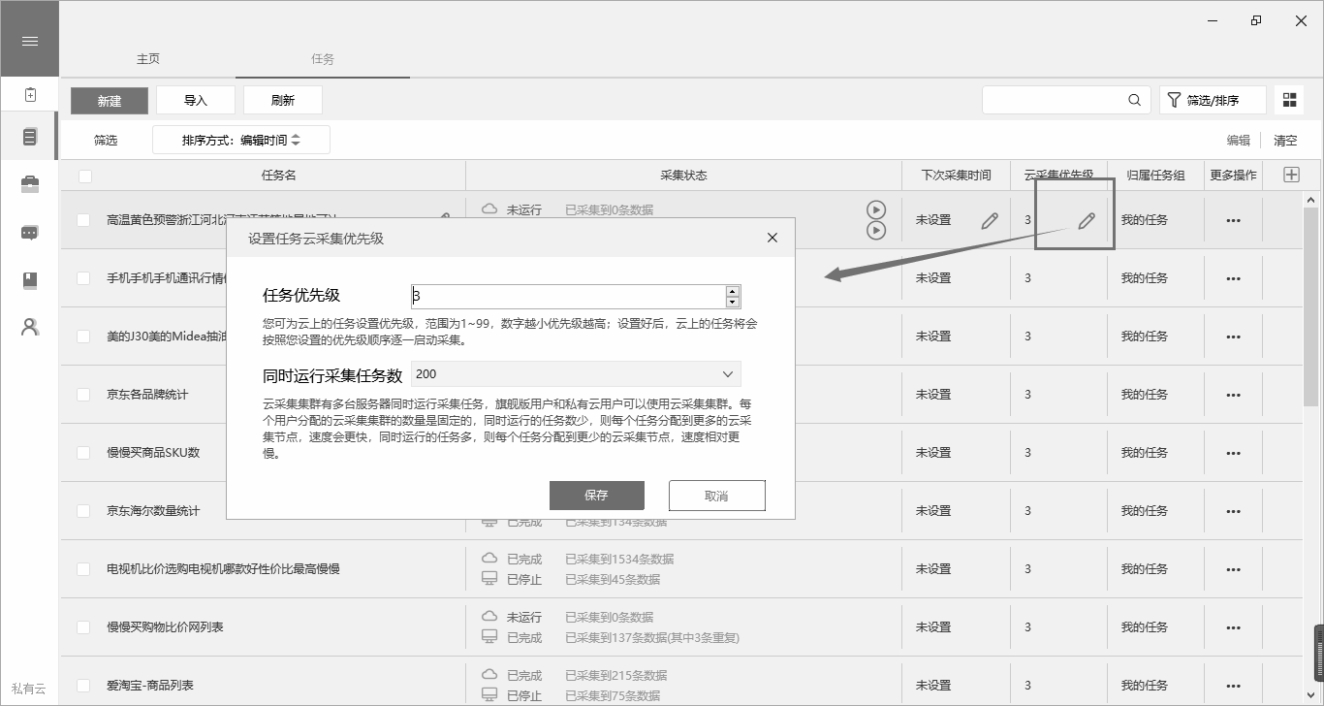
二、云采集
3 云采集基本设置
3.云采集优先级设置
云采集将任务拆分成不同的子任务，分配给分布式计算机服务器采集，一台服务器执行一个子任务，当任务数大于账号可使用服务器的数量时，任务会进入等待运行状态中进行等待，但是服务器空出来后，会优先选择优先级高的任务进行运行，而低优先级的任务会在最后运行。
在任务状态处即可对云采集的优先级进行设置，“任务优先级”及“同时运行采集任务数”的设置如图所示。优先级数字越小，优先级越高，越早运行。界面中也可对同时运行的任务数进行限制，数目不可高于账号的云服务器数量。

Slide 33
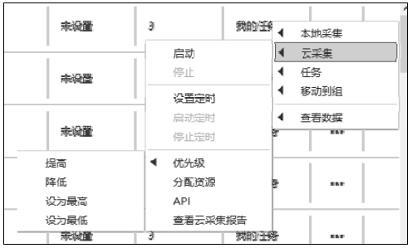
二、云采集
3 云采集基本设置
4.云采集设置操作
单击任务的“更多操作”下方的按钮，可以在弹出的菜单中对云采集进行设置，可进行的操作有启动、停止、设置定时、启动定时、停止定时、优先级、分配资源、API及查看云采集报告。

Slide 34
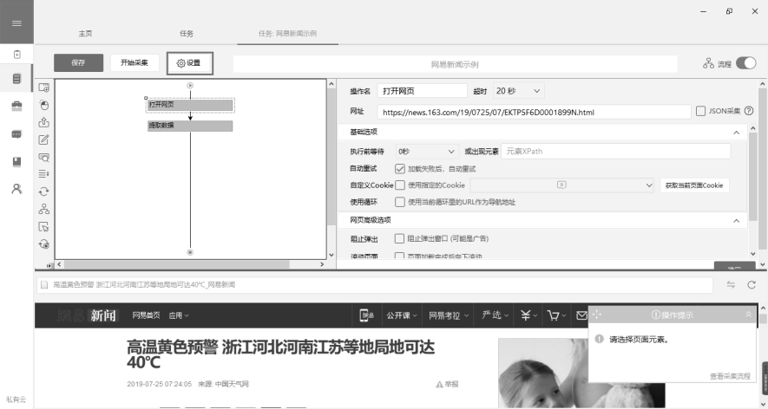
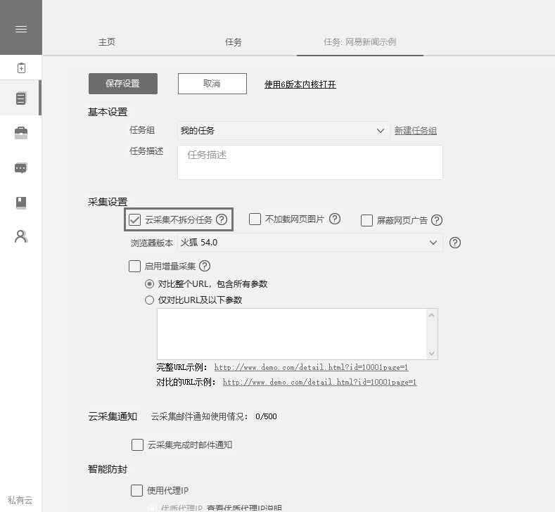
二、云采集
3 云采集基本设置
5.云采集资源设置
云采集资源即账号拥有的服务器数量，可以对不同任务分配不同的资源数目，分配资源越多的任务，其采集速度越快。
需要注意，资源数目不能大于账号资源数目。另外，任务是否可以拆分子任务与任务中使用的循环方式有关，其中的固定元素列表、文本列表与网址列表均支持拆分，拆分任务数不得大于循环列表元素数量；单个元素与不固定元素列表因为只有一条XPath，所以不可拆分。
也可以在图中的“采集设置”区域中选中“云采集不拆分任务”复选框，此时任务就不会再进行拆分了。

Slide 35
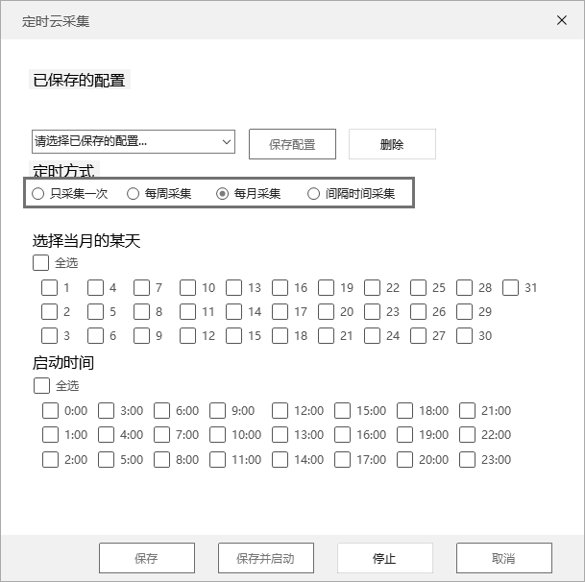
二、云采集
4 定时云采集设置
云采集不用本地计算机进行数据采集，我们可以设置云服务器定时启动任务，进行全自动的数据采集。定时云采集设置界面可以设置的时间方式有只采集一次、每周采集、每月采集及间隔时间采集。每周采集与每月采集都支持多选，全选后每天都会进行采集，每次间隔3 小时。
间隔时间采集支持1 分钟、5 分钟、10 分钟、30 分钟，设置后间隔一段时间就会自动启动采集任务。需要注意的是，任务不能重复启动，假如达到指定时间，但是任务正在运行，则系统会跳过本次启动，直到任务采集完成，下次指定时间达到后才会进行启动。

Slide 36
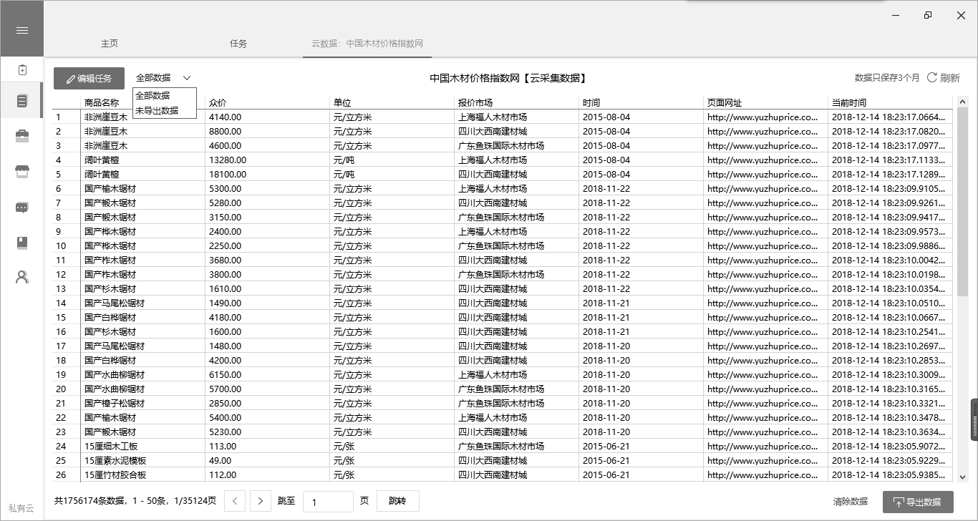
二、云采集
5 查看数据
单击云采集状态及数据量查看即可进入云数据界面，用户可以在界面左上角单击“编辑任务”按钮直接对任务进行编辑，也可以在全部数据与未导出数据之间切换，未导出数据只显示从来没有被导出过的新数据，数据只会在服务器保存3 个月时间。
在页面最下方可以查看数据量及总页数，也支持清除数据与导出数据。如果任务还在云采集状态中，可以单击右上角的“刷新”按钮进行刷新查看最新入库数据。

Slide 37
二、云采集
6 任务排错
（1）循环内输入正确XPath
但未匹配出结果。
（2）规则长时间在某个页面 等待，不进行后续步骤。
此种情况是由于网页存在Iframe 原因引起，需要选中“元素在Iframe 里”复选框后输入IframeXPath 再进行尝试。需要注意“点击元素”“提取数据”等模块也需要设置IframeXPath。
此种情况下，先观察网页是否加载完全，长时间未加载完成则可以在“打开网页”或“点击元素”操作设置超时；网页加载完成但依然等待，原因一般为“点击元素”为模块Ajax 加载数据方式，需要设置Ajax 超时。

Slide 38
二、云采集
6 任务排错
（3）运行规则，马上显示采 集完成。
（4）运行规则，第一页或第一条数据
正常，后续数据不能正常采集。
此种情况一般是网页还没完全打开，八爪鱼采集器就开始执行采集步骤，但是网页内并没有找到可执行的元素，因此八爪鱼采集器就会判断已经采集完成。这时要在“提取数据”操作设置执行前等待，目的是等要执行的元素出现了再执行。
出现此种情况的第一种原因可能是后续数据需要页面向下滚动才能加载出来，此时可在“打开网页”或“点击元素”操作设置滚动页面。
第二种原因可能是后续数据的 XPath 和使用的XPath 不一致，导致采集器不能找到数据，此时可以检查XPath 是否正确，循环中是否有后续数据。

Slide 39
二、云采集
6 任务排错
（5）运行规则，某些字段未采集到数据。
出现此种情况有三种可能，
第一种是网页没有该字段，此时正常就会显示为空字段，是正常情况。
第二种是检查后网页有该字段，且提取数据XPath 也可以匹配到，可能是网速的缘故，相关字段没有加载出来，此时可以增加“执行前等待”时间解决该问题。
第三种是数据内容与格式化条件不匹配，导致格式化操作将数据清洗处理，此时可以检查并调整格式化数据内容或优化正则表达式。

Slide 40
二、云采集
6 任务排错
（6）运行规则，提示有重复数据。
此种情况需检查重复数据是网页本身存在重复还是采集原因重复，假如网页存在重复，则是正常现象，重复数据会自动去重，如果不需要去重，则添加一个采集时间字段即可；假如网页不存在重复，是采集原因，有以下两种情况。
第一种情况为点击行为发生时，Ajax 超时后页面内容还未变化，导致此页面又被采集一次，此时可以增加“Ajax 超时”时间避免这种情况。
第二种情况为循环翻页问题，导致一二页循环，部分网页第一页的下一页位置是第二页的上一页，就会导致翻到第二页又单击返回上一页，此时可以使用XPath 轴知识通过单击下一页进行翻页，或者网址有页数参数，则可以通过网页链接进行翻页。

Slide 41
二、云采集
7 云采集排错
1.云采集比单机采集慢
这种情况一般是由于任务不可拆分引起的，需要将任务中的不固定元素列表调整为固定元素列表。
如果只能使用单一元素列表或不固定元素列表，则任务不可拆分，云采集比单机采集慢。

Slide 42
二、云采集
7 云采集排错
2.云采集无数据或者漏数据
排查方法：
（1）原有规则加几个字段，网站URL、网页标题、网页源码；
（2）设置好之后再运行云采集；
（3）任务运行过程中如果有数据的情况下，查看以下数据。
如果这 3 个字段都提取到了，但是另外的字段还没有提取到，那么存在这几种可能，如网页源码有变化、网页需要登录、弹出验证码、防采集、云节点网速原因。

Slide 43
二、云采集
7 云采集排错
2.云采集无数据或者漏数据
（1）网页源码有变化
导致该问题的原因可能是网页根据 IP 所在地切换页面。此时我们可以通过增加“点
击元素”模块，单击选择我们要提取的地区，避免网页自动进行切换。
（2）网页需要登录
有些网站可能因为 IP、计算机等原因在云节点上才需要登录，此时我们可以增加登录
模块或记录Cookie 进行采集。
（3）弹出验证码
部分网站可能因为云节点已大量采集过，对云节点进行了验证码识别，我们可以增加
验证码模块进行自动识别。
（4）防采集
可能网站存在防采集措施，但制作规则时没有遇到，此时可以通过前文智能防采集内
容来进行智能防采集设置。
（5）云节点网速原因
云节点可能在采集时网速不佳，网页还没有打开就进行了后续操作，导致漏数据或没
有数据，此时可以增加“执行前等待”时间来解决该问题。

Slide 44


课后习题
1．如何利用循环中的不固定元素列表实现关键词筛选？
2．有几种方法可以实现增量采集？防采集措施有哪些？
3．如何进行任务排错？

